Slide 1
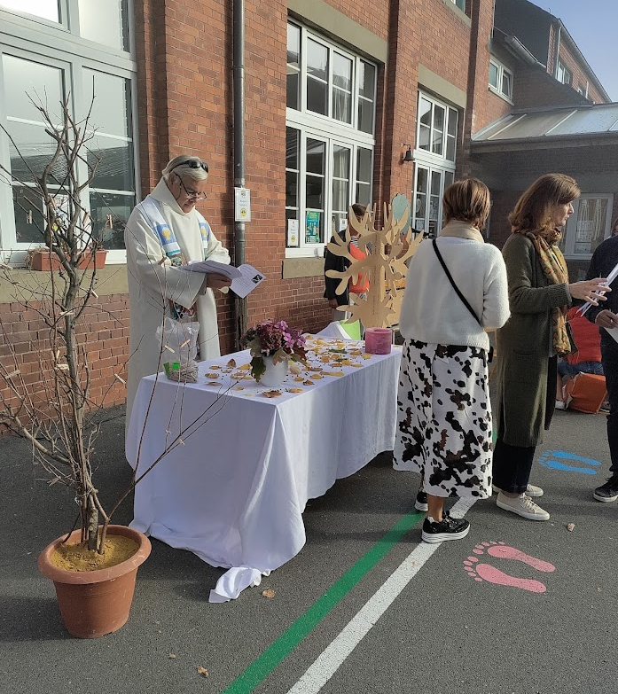
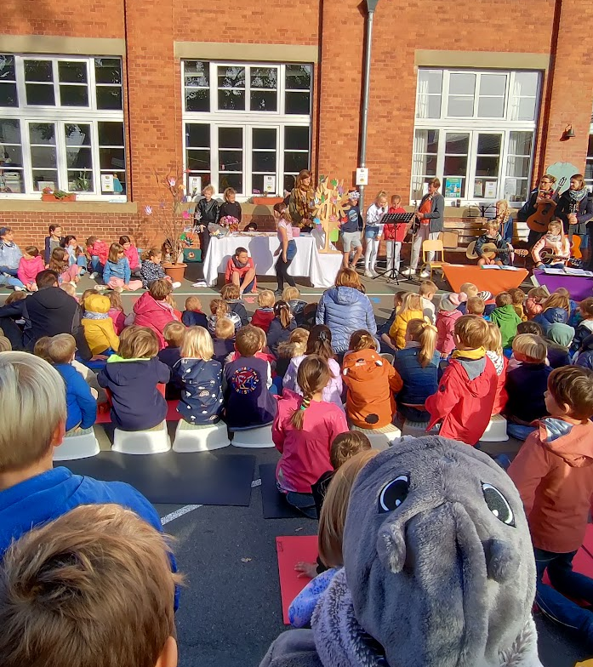
Célébration de rentrée Ecole Notre-Dame de Beauraing
Ce qui nous pousse à servir

Slide 2
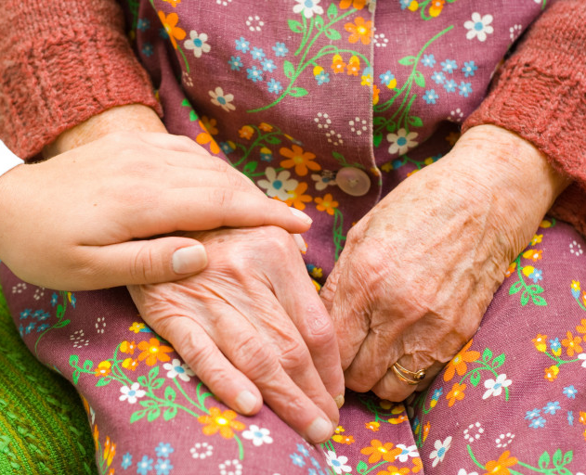
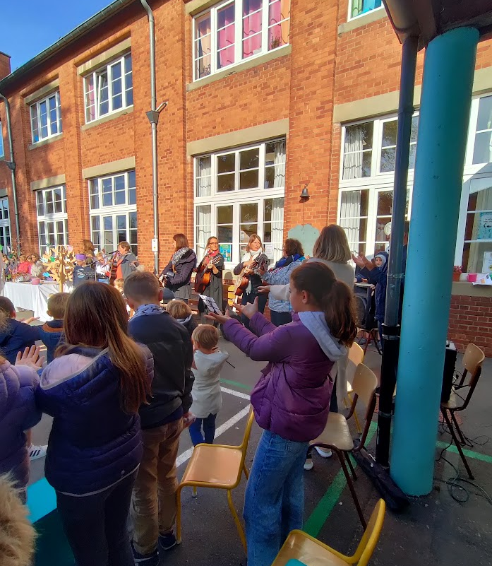
Donne-moi ta main, gamin et toi prends la sienne Et nous ferons une ronde, une chaîne Donne-moi ta main, gamin et toi prends la sienne Nous tournerons en rond les mains pleines Donne-moi ta main Donne-moi ta main, gamin et Nous tournerons en rond les mains pleines
(Claudio Capéo)

Slide 3
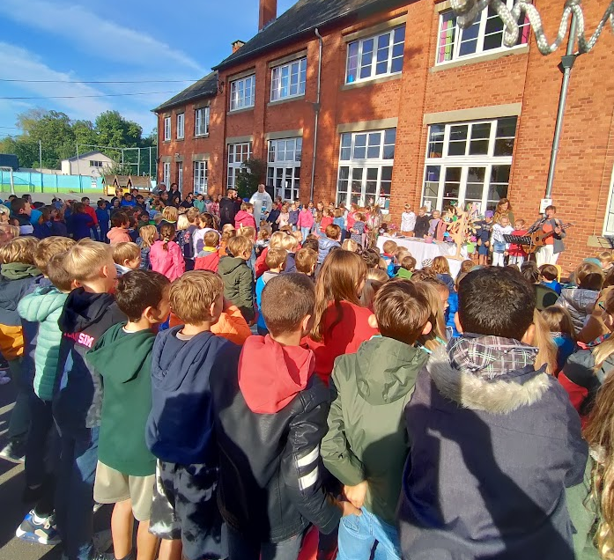

Slide 4
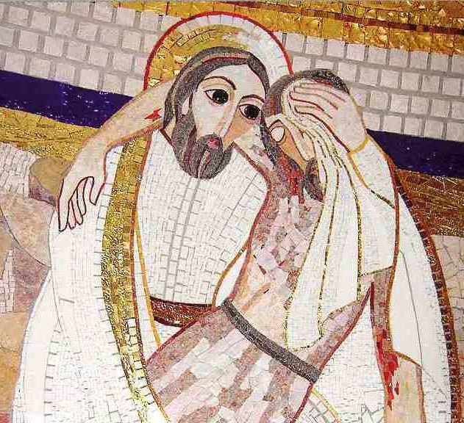
Parabole du bon
Samaritain

Slide 5
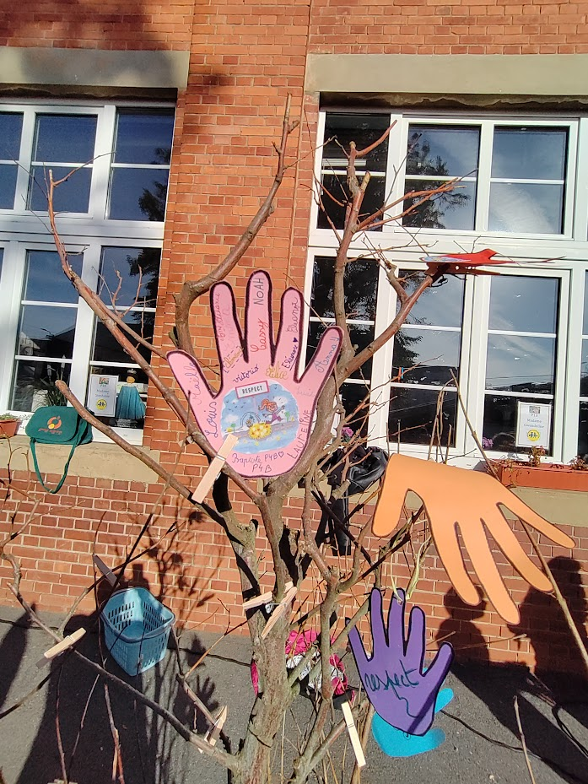
Des mains qui donnent
Et qui pardonnent
Main sur le cœur
C’est comme des fleurs

Slide 6
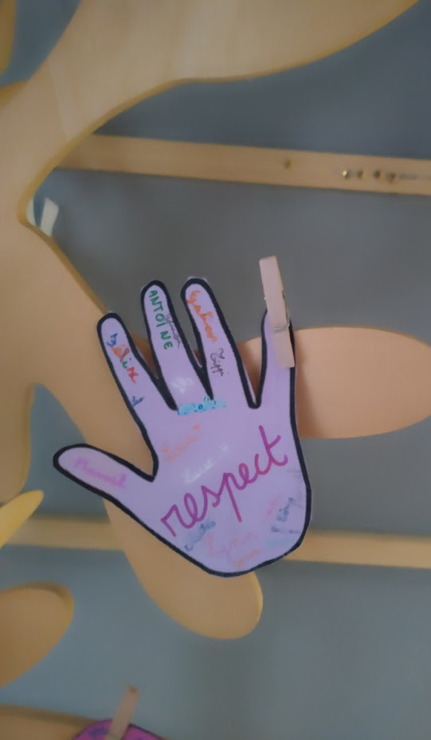
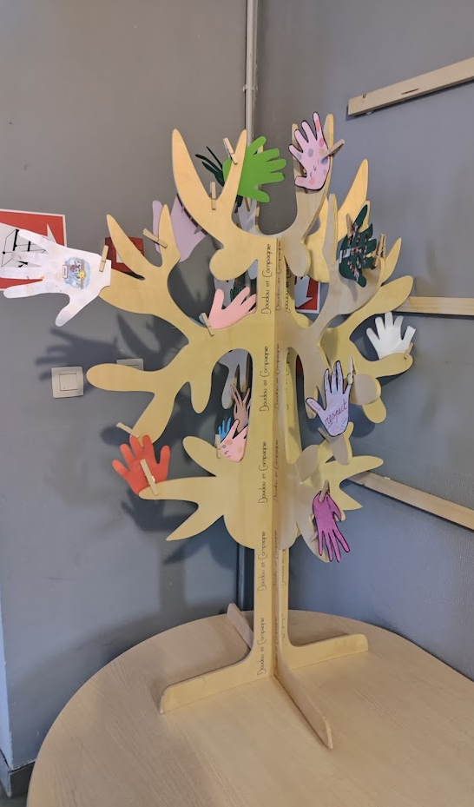
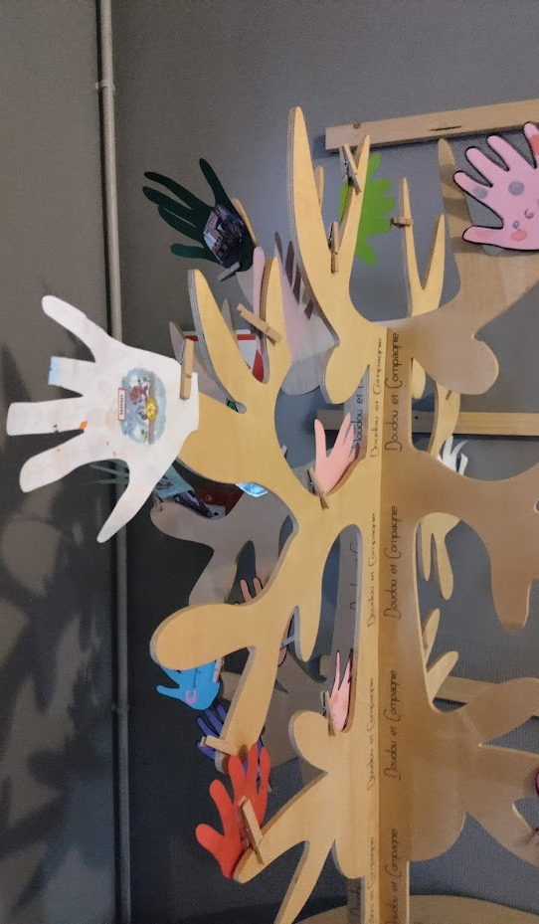

Slide 7
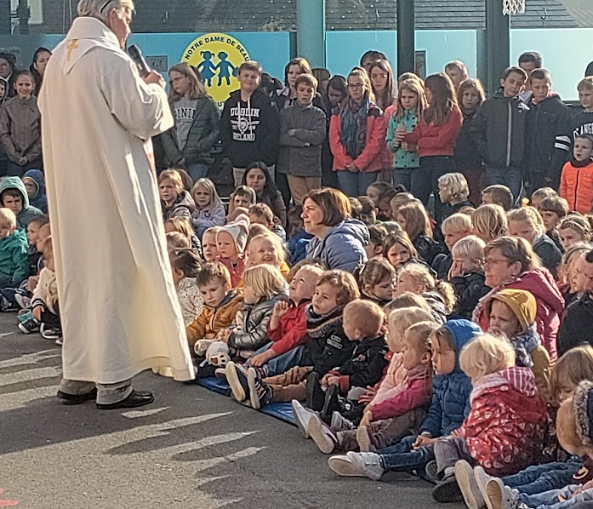

Slide 8
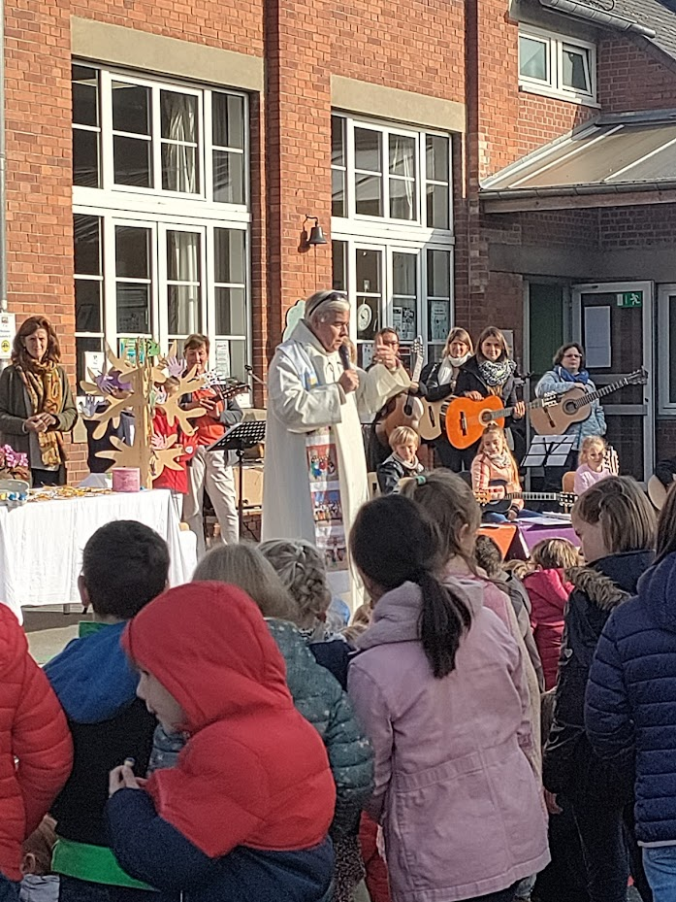

Slide 9
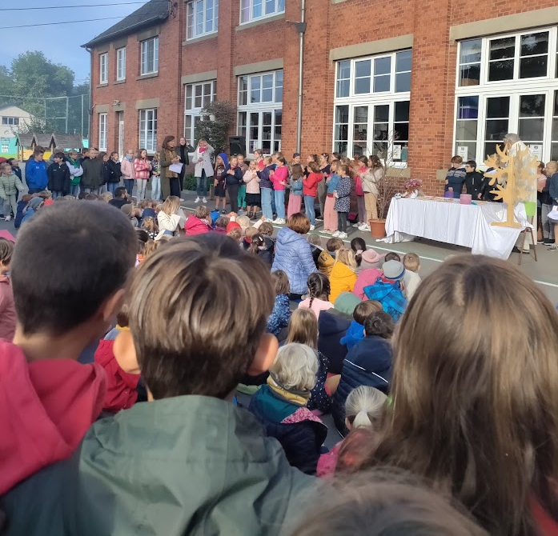

Slide 10
Ouvrez vos mains, tendez vos mains!
Prenez vos mains, chantez!
Ouvrez vos mains, tendez vos mains!
Prenez vos mains, priez!

Slide 11
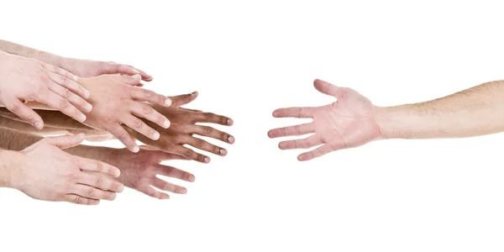
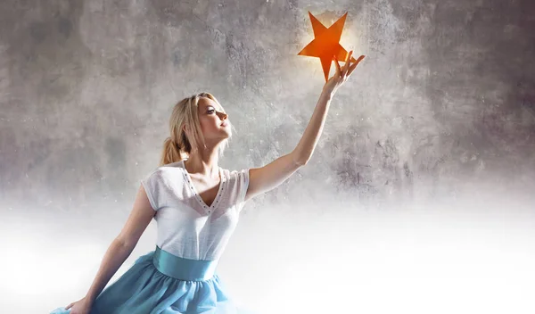
Souvent il ne reste rien des services qu'on a reçus, il reste toujours quelque chose de ceux qu'on a rendus.

